Slide 1




ANALIZA PRSTI
24. april 2018
Avtorji: dijaki 1. L in 1. M
Mentorica: Bernarda Božnar

Slide 2
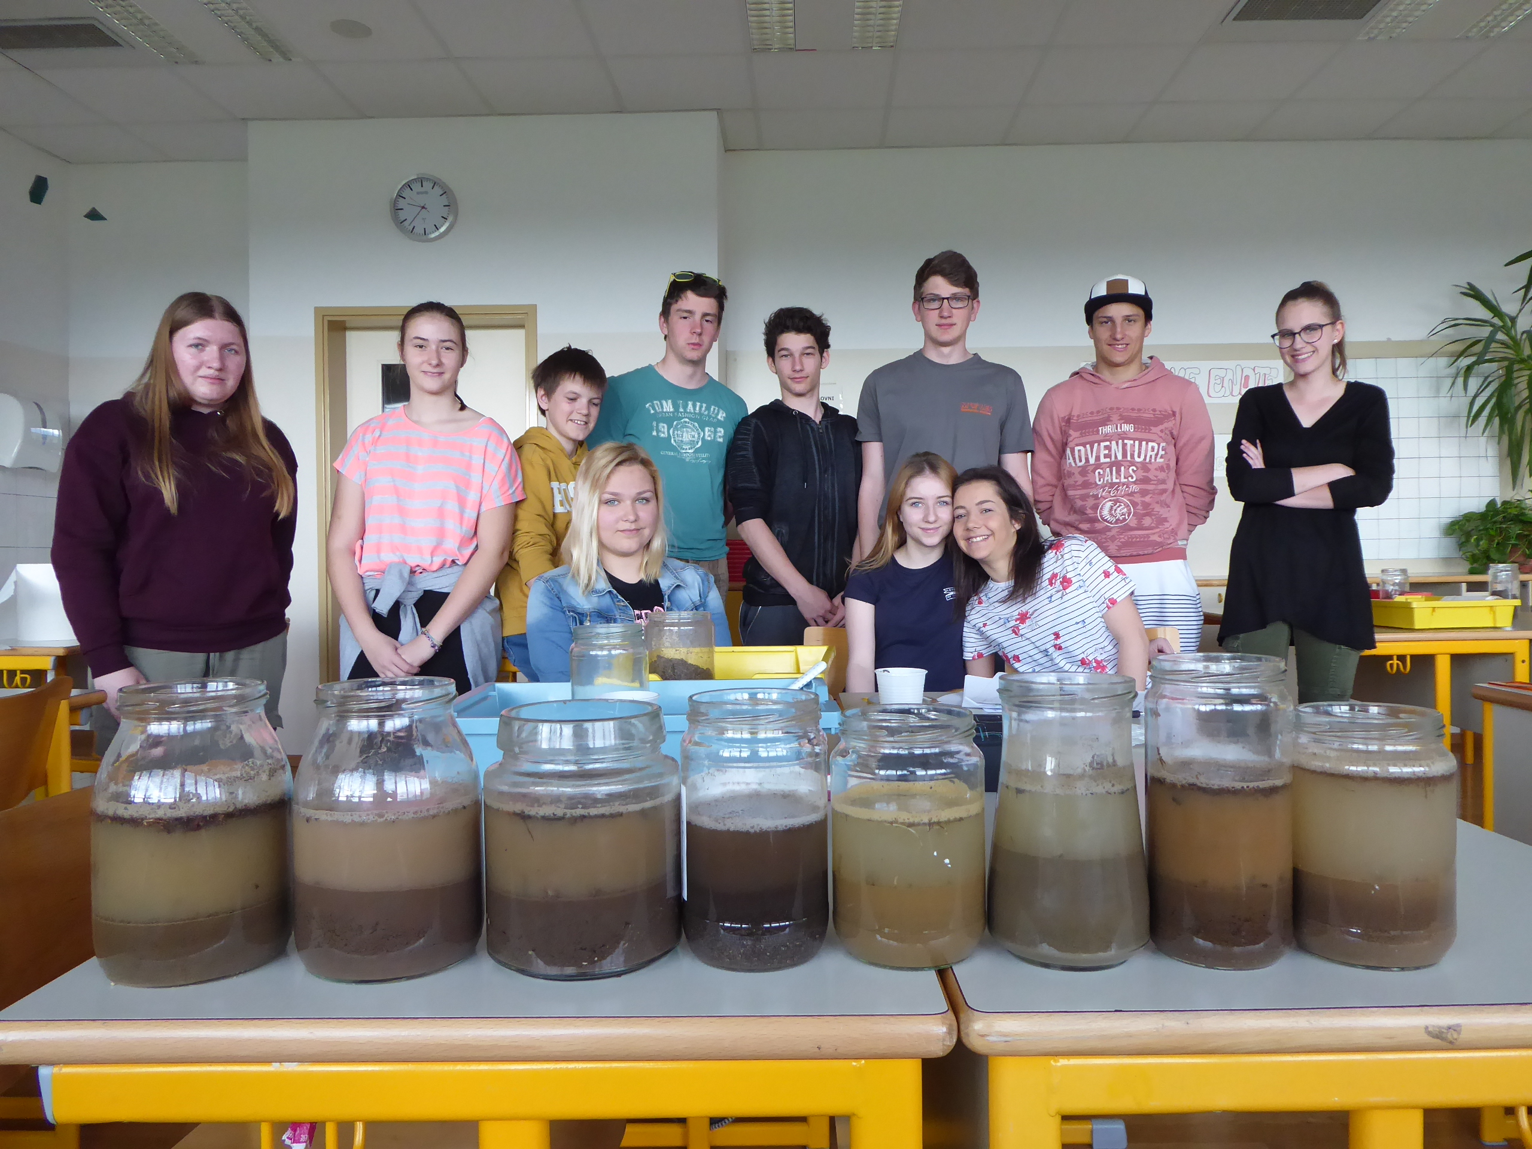
ANALIZA PRSTI

Slide 3
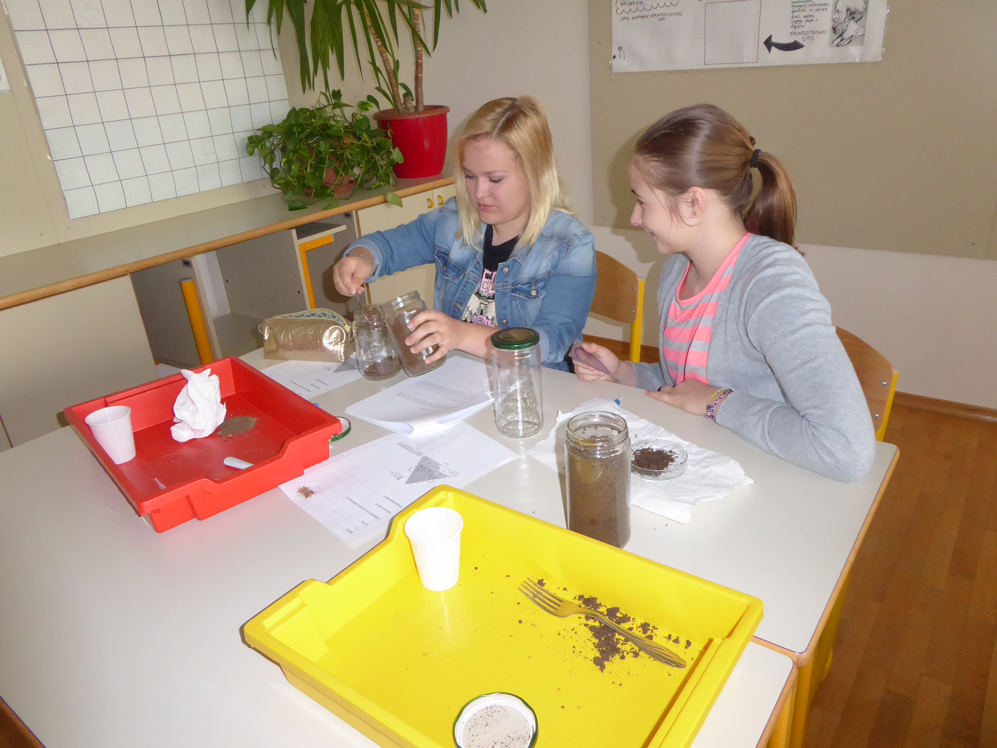
Velikost skeletnih delcev

Slide 4
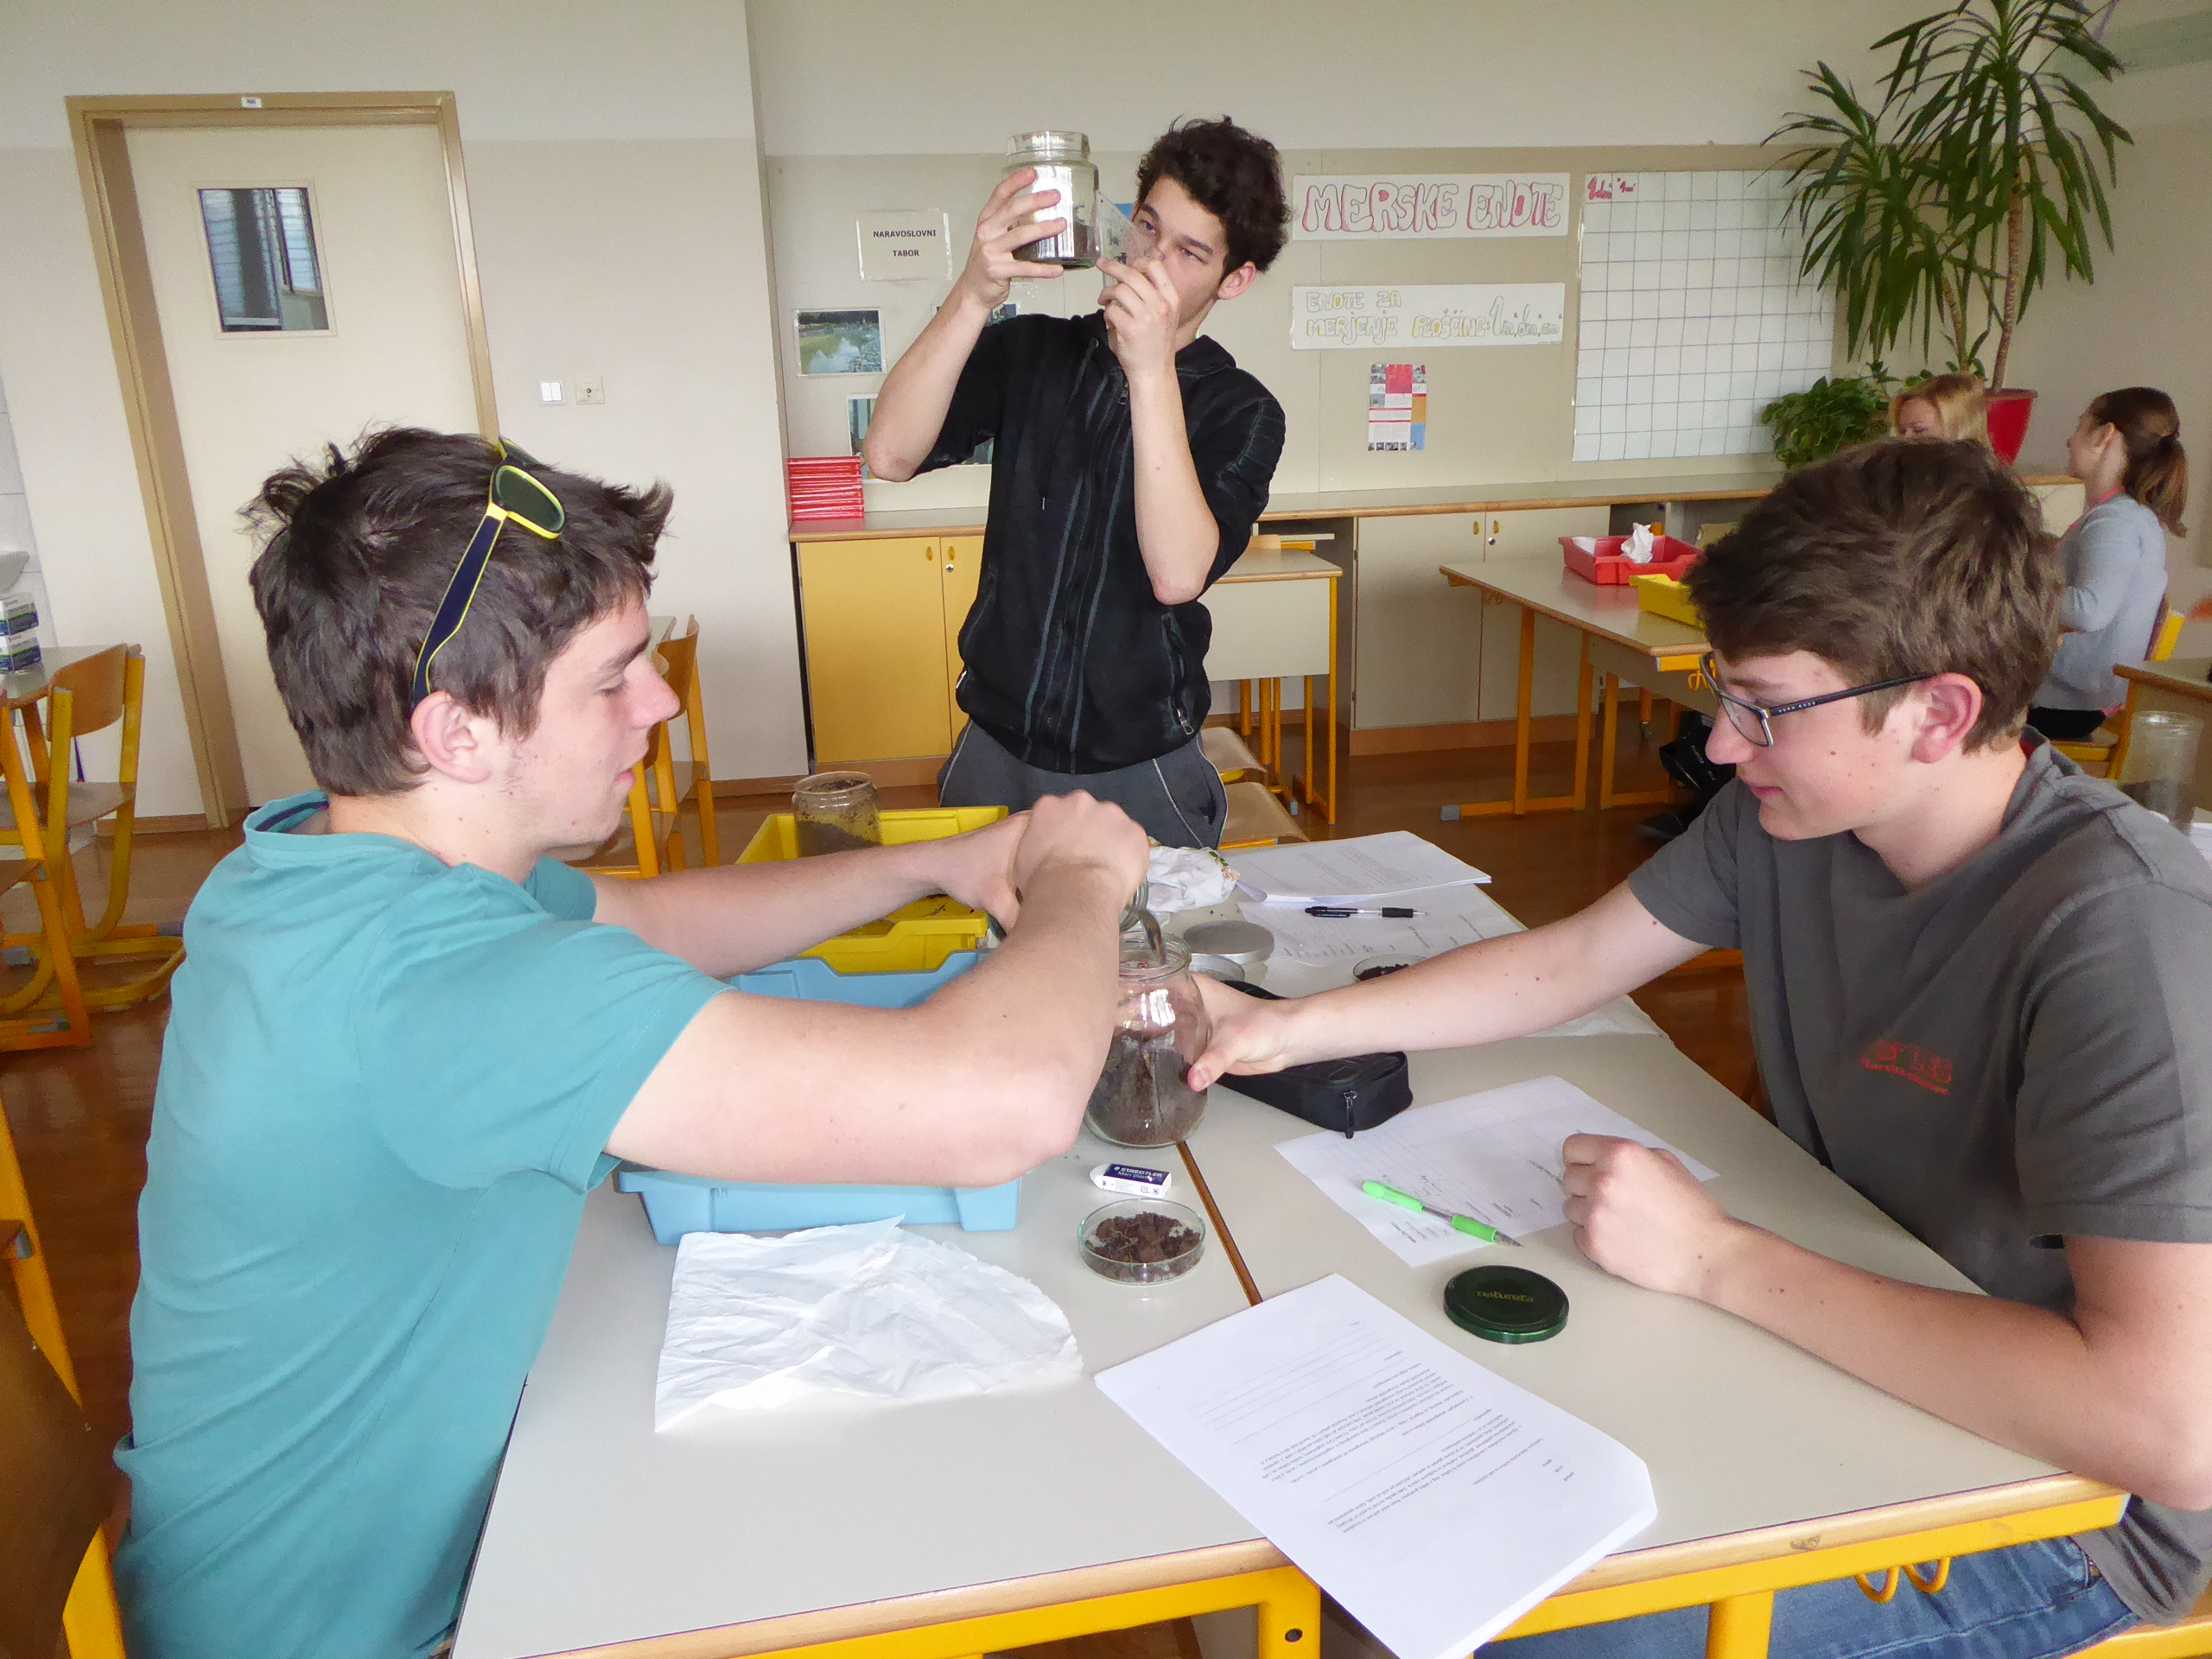
Vsebnost kalcijevega karbonata
(preverili z CaCO3)

Slide 5
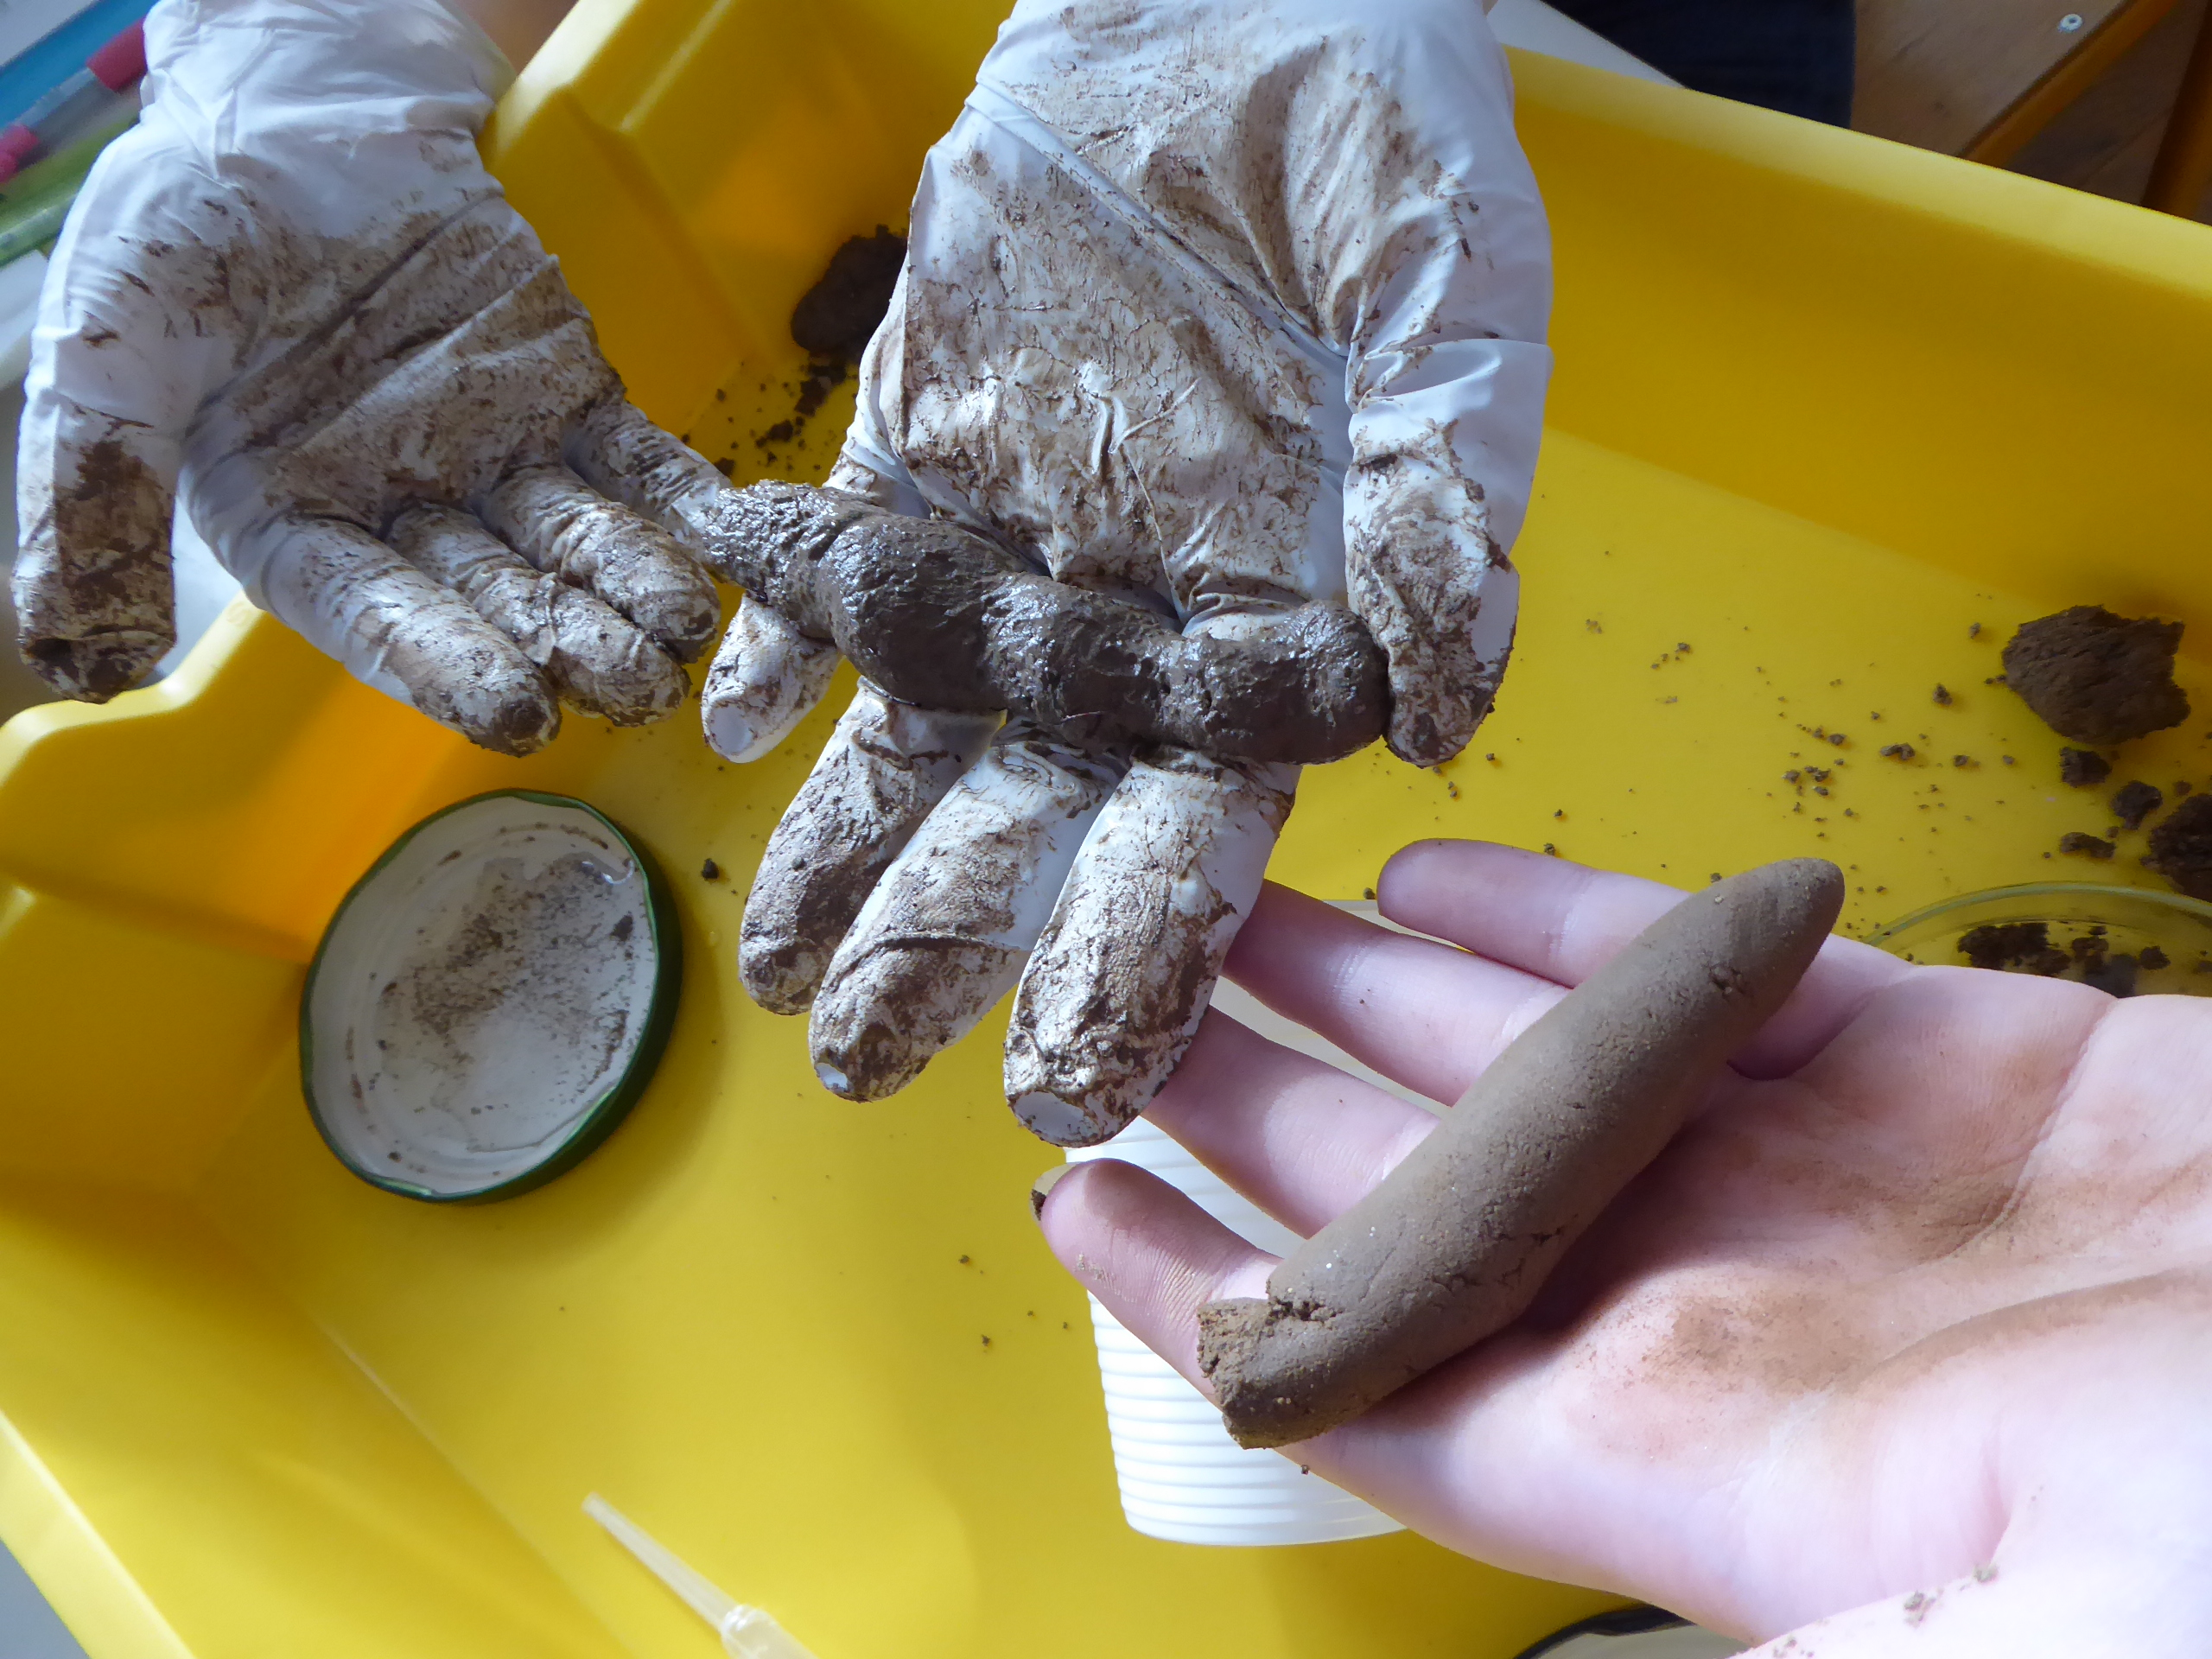
Tekstura prsti (oblikovanje svaljka)

Slide 6
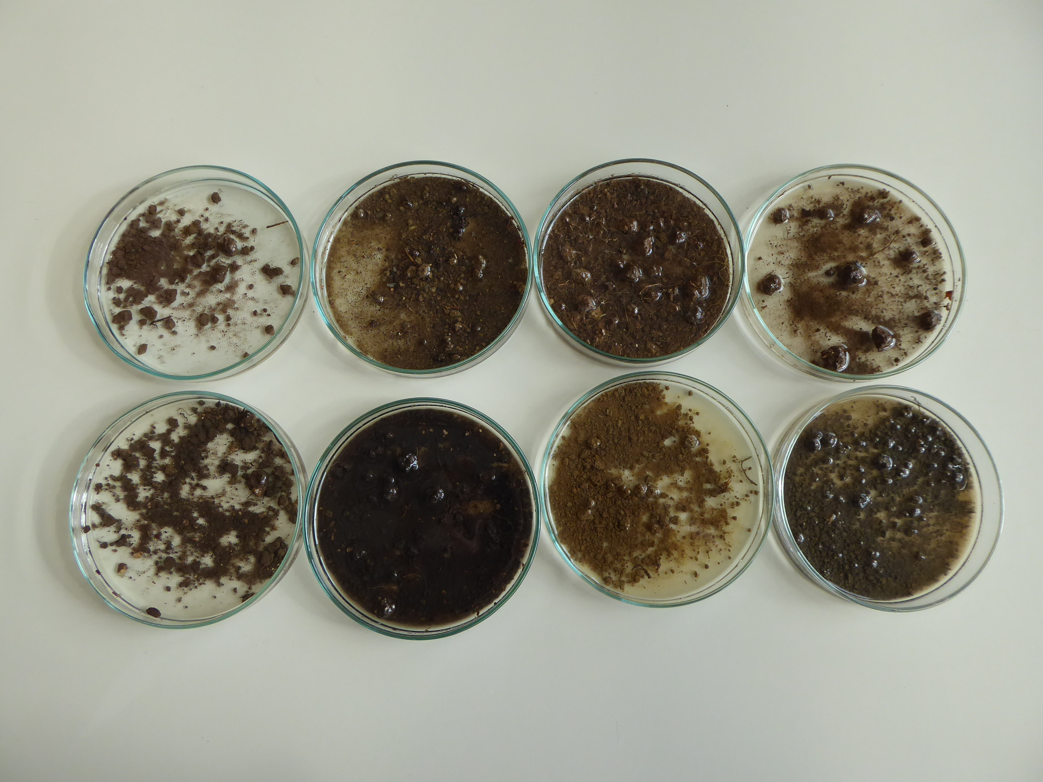
Obstojnost strukturnih agregatov

Slide 7
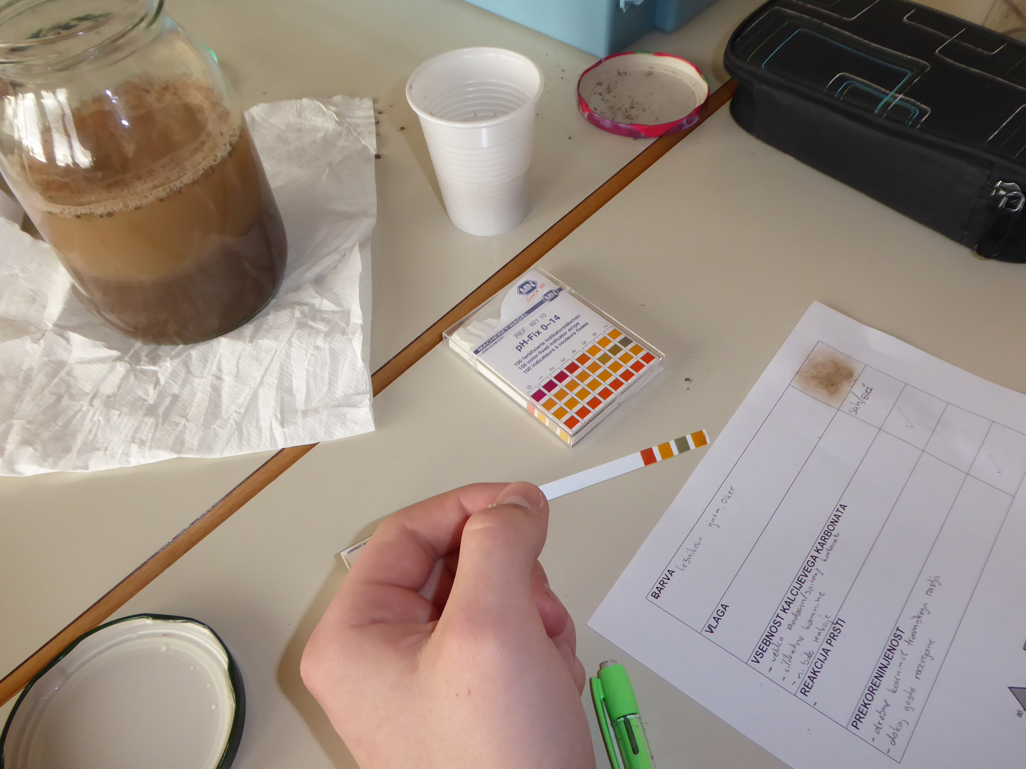
pH prsti

